Slide 1
La Niña:
VENTO DA EST
evaporazione
UPWELLING
El Niño:
VENTO DA EST
evaporazione
UPWELLING

Slide 2
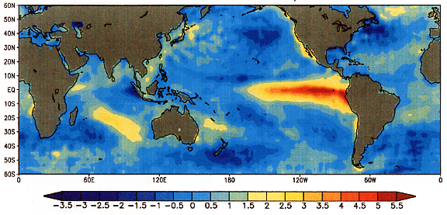
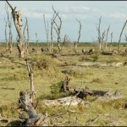
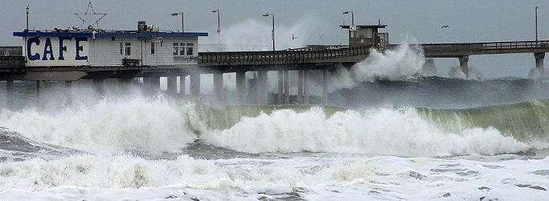
Il fenomeno del “El Niño”:
Ogni circa 5 anni si verifica un aumento della temperatura superficiale nel
versante orientale dell’OCEANO PACIFICO. Questo si alterna alla fase di
“raffreddamento” dello stesso versante che viene chiamato “La Niña”

